Slide 1
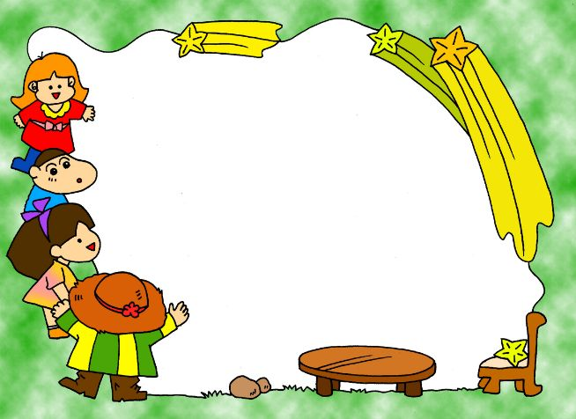
13.动手做做看

Slide 2
三读课文：
第一遍，解决生字词。
第二遍，把课文读通顺。
第三遍，思考：
课文讲了一件什么事？

Slide 3

读一读
朗志万 伊琳娜
哎呀 哈哈大笑
哄骗 志气 道理
提出 问题 漫水 鱼鳞
另一个 喝水 哄骗

Slide 4
朗志万
他是法国物理学家，他还来过中国呢，
是中国物理学会第一名誉会员呢！

Slide 5
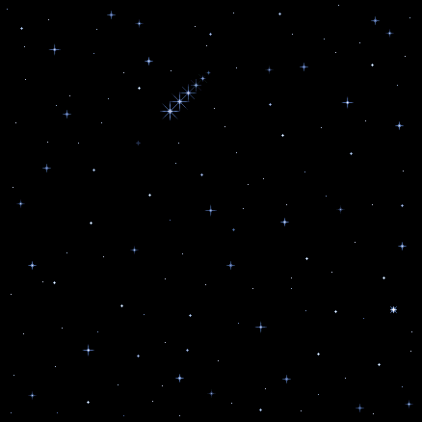
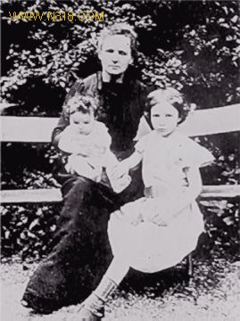
伊琳娜

Slide 6
三读课文：
第一遍，解决生字词。
第二遍，把课文读通顺。
第三遍，思考：
课文讲了一件什么事？

Slide 7
我能这样说
一个奇怪的问题
法国科学家朗志万提了 ，
对此伊琳娜产生了 ，
并通过 ，
明白了 ．
怀疑
亲自动手做做看
朗志万的话是错误的

Slide 8
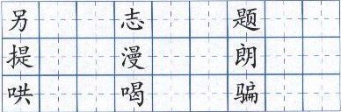
比一比，再组词。
偏（ ） 提（ ） 慢（ ）
骗（ ） 提（ ） 漫（ ）
朗（ ） 喝（ ） 哄（ ）
郎（ ） 渴（ ） 洪（ ）

Slide 9
比一比，读一读。
偏旁 偏方 偏门 提问 提水 提出
哄骗 骗人 欺骗 问题 题目 习题
晴朗 朗读 喝水 喝茶 哄骗 慢慢
郎中 儿郎 口渴 渴望 洪水 漫画

Slide 10


奇怪的问题
“一个杯子装满了水，再放进别的东西，水就会漫出来。如果放进一条金鱼，却不是这样。这是为什么？”

Slide 11
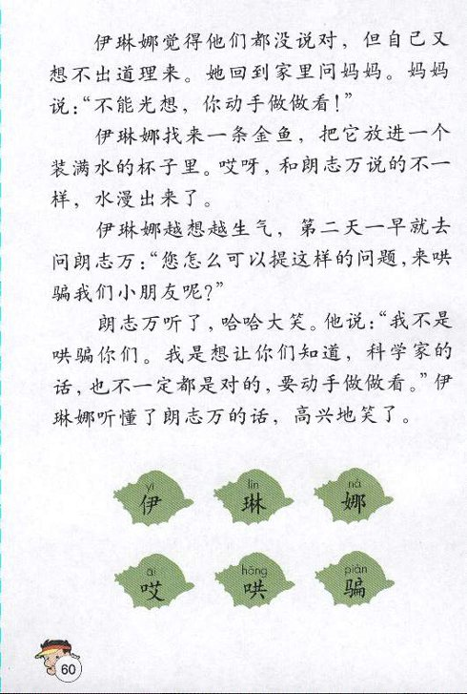

Slide 12
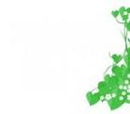
伊琳娜觉得他们都没说对,但自己又想不出道理来.
伊琳娜越想越生气!
伊琳娜听懂了朗志万的话,高兴地笑了.

Slide 13
妈妈说：“不能光想，你动手做做看！”

Slide 14
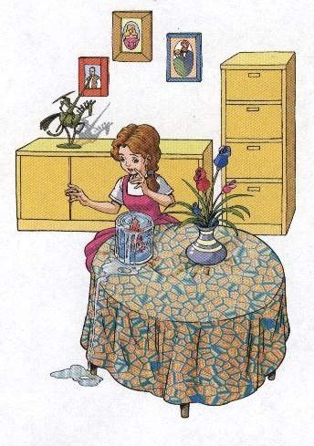
看图片，尹琳娜是怎样动手做的？她发现了什么？从这件事上，她明白了什么？（可以选用以下词语：小心翼翼、放、漫、大吃一惊、先……再……然后……）

Slide 15
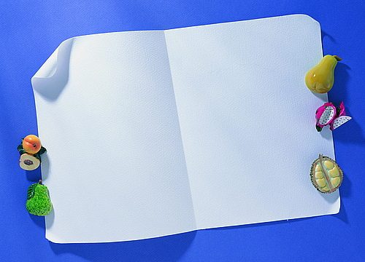
哎呀，和朗志万说的不一样，水漫出来了．

Slide 16
“我不是哄骗你们。我是想让你们
知道，科学家的话，也不一定都是对的，
要动手做做看。“

Slide 17
想一想
你最喜欢谁？为什么？

Slide 18
我会填
一（ ）问题 一（ ）水
一（ ）小朋友 一（ ）金鱼
一（ ）星 一（ ）树
一（ ）花 一（ ）雨
一（ ）木板 一（ ）钉子
一（ ）试验 一（ ）闹钟

